Slide 1
FateZero: Fusing Attentions for Zero-shot Text-based Video Editing

Slide 2
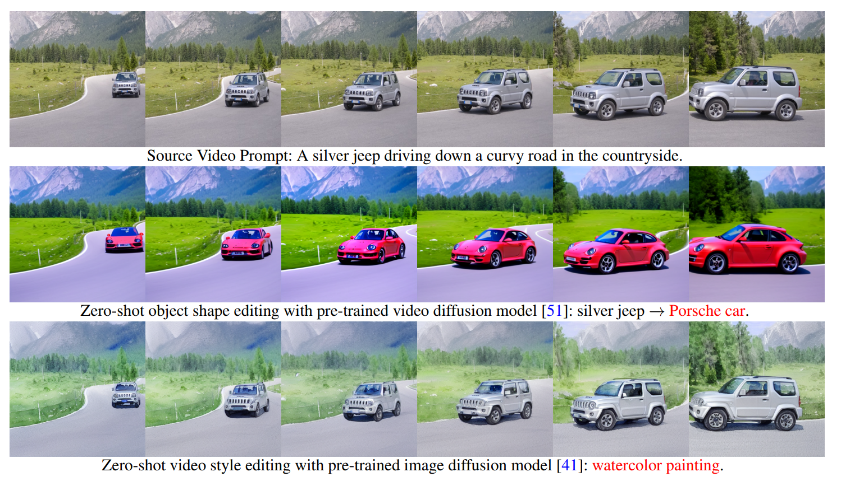
Notes:
（第二张图，背景并不能保持原样，视频风格[对比度、饱和度]有变化）

Slide 3
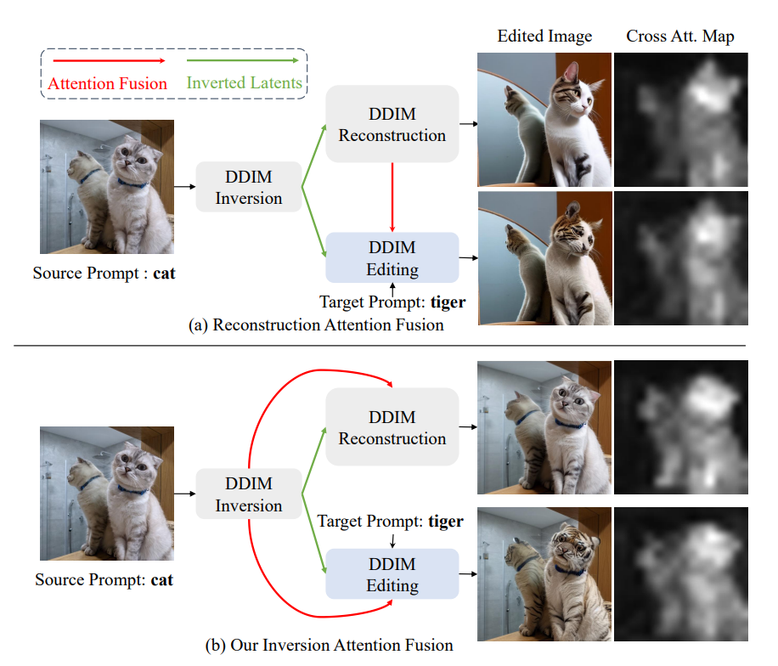

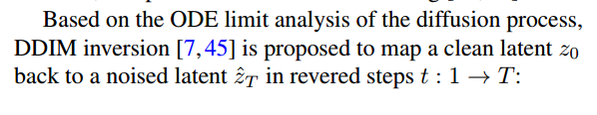


DDIM Sampling:
DDIM Inversion:
Notes:
直接使用inverted latents会导致帧间不一致
原因：1）DDIM inversion的式子只在小时间步下有效，DDIM50步，误差会累积 2）Classifier-free guidance提高了图像编辑能力，但是自由度也会导致帧间不一致
这些问题在图像编辑上还好，在视频上问题会放大
之前的方法：optimization of text-embedding [16] or other regularization

Slide 4
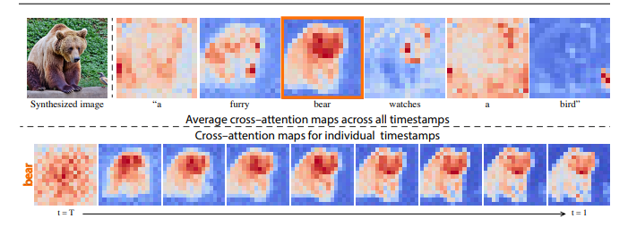


FateZero
Notes:
inject the cross-attention maps of the unchanged part of the prompt
解决classifier-free guidance在采样过程中的偏移

Slide 6
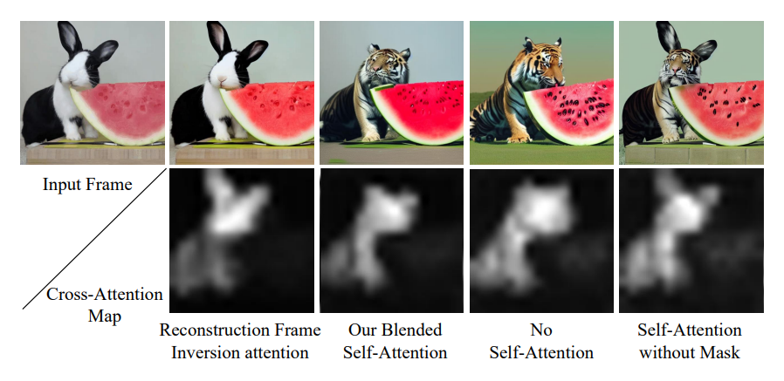
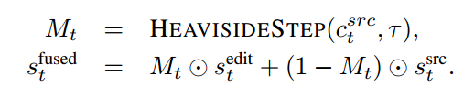

Slide 7
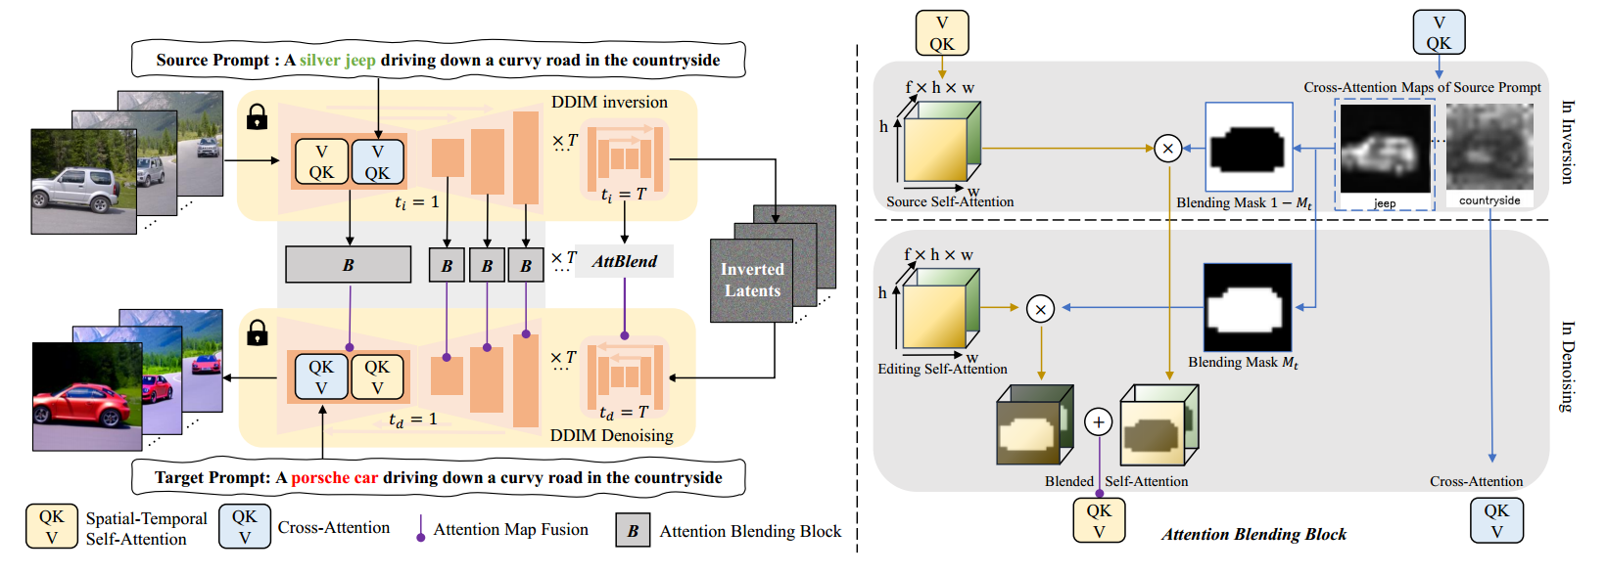

Slide 8
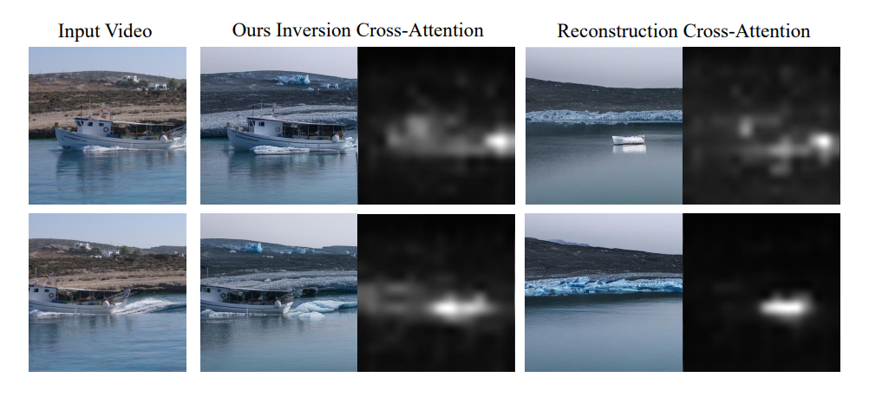
Ablation Study

Slide 9
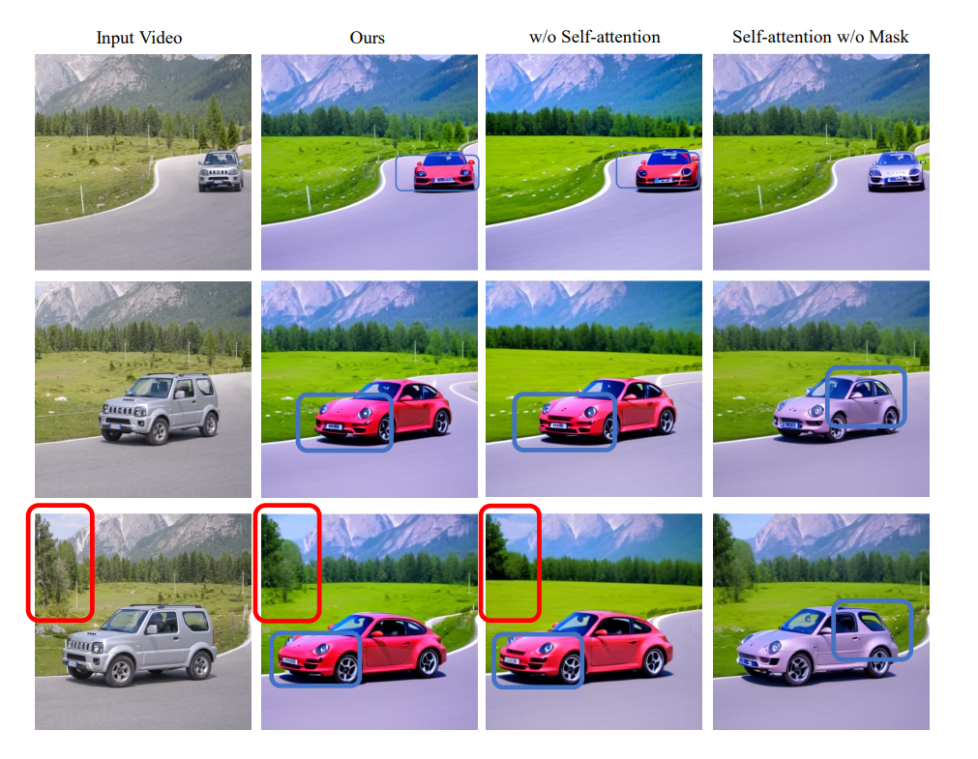
Ablation Study

